Slide 1
开天辟地的大事变
第四章
第一节 新文化运动和五四运动 第三节 国共合作与国民革命
第二节 马克思主义传播和中国共产党诞生

Slide 2

第一节 新文化运动与五四运动
一、新文化运动
1、兴起标志★
1915年9月，陈独秀在上海创办《青年》后改名为《新青年》，成为新文化运动兴起的标志。
2、代表人物：:陈独秀、李大钊、鲁迅、胡适
3、主要内容：提倡民主和科学。
4、重要成就：鲁迅发表《狂人日记》是第一篇白话文小说★

Slide 3

第一节 新文化运动与五四运动
5、性质：资产阶级民主主义革命性质的思想启蒙运动★
6、历史意义：★★
资产阶级民主主义新文化同封建主义旧文化的斗争，辛亥革命在思想文化领域的延续，沉重打击封建专制主义。
它大力宣传了民主和科学，将人们从封建专制所造成的蒙昧中解放出来，开启了思想解放的潮流
它为中国先进分子接受马克思主义准备了适宜的土壤，为以五四运动为开端的中国新民主主义革命创造了思想文化上的条件。
新封马思

Slide 4
第一节 新文化运动与五四运动
7、局限性：
① 脱离经济：简单把资产阶级共和国方案失败的根本原因归之于思想文化。
② 脱离群众：没有把运动普及到工农群众中去。
③ 脱离实际：少数人在思想方法上存在绝对肯定或绝对否定的形式主义偏向。
二、俄国十月革命和马克思主义在中国的传播
最先由民主主义者转变为共产主义者的先进分子是李大钊。他在中国大地率先举起马克思主义旗帜。
李大钊：《法俄革命之比较观》 、 《庶民的胜利》 、《布尔什维主义的胜利》

Slide 5
第一节 新文化运动与五四运动
三、五四运动：新民主主义革命的开端
（一）五四运动的爆发
1、爆发条件
新的时代条件：十月革命开创的无产阶级社会主义革命的新时代
新的社会力量的成长：民族资本主义的壮大，工人阶级壮大
新文化运动为五四运动准备了最初的群众基础和骨干力量。
2、直接导火线★
巴黎和会上中国外交的失败 1919年1月巴黎和会“二十一条”

Slide 6

第一节 新文化运动与五四运动
高潮
6月5日起，上海工人罢工。接着商人罢市、学生罢课。
开始
1919年5月4日
北京大学生在天安门游行示威，五四运动爆发。
学生行动被北洋军阀政府镇压
胜利
中国工人阶级
开始以独立姿态
登上历史舞台
6月10日，
北洋军阀政府释放被捕学生，
6月28日
中国代表没有出席巴黎和约签字仪式。
Notes:
模板来自于 http://docer.wps.cn

Slide 7
第一节 新文化运动与五四运动
（二）五四运动的历史特点和历史意义★★
1、彻底：中国近代史上一次彻底的反帝反封建的革命运动，表现了反帝反封建的彻底性。
2、群众：真正的群众性革命运动。青年学生是先锋，工人阶级第一次独立登上政治舞台，成为主力军
3、思想：促进了马克思主义在中国的广泛传播，促进了马克思主义同中国工人运动相结合，
为共产党的成立作了思想和干部上的准备
4、开始：是中国新民主主义革命的伟大开端。五四运动后，无产阶级成为中国民族民主革命的领导者

Slide 8
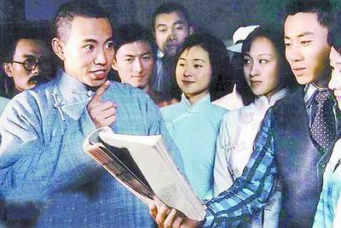
第二节 马克思主义传播与中国共产党的诞生
一、早期宣传马克思主义的三类人(老中青三代)：
1、五四运动前的新文化运动的精神领袖（陈独秀、李大钊）
李大钊《我的马克思主义观》、陈独秀《谈政治》
2、五四运动中的左翼骨干（毛泽东、周恩来、杨匏安、蔡和森等）
杨匏安《马克思主义》（科学的社会主义）
3、一部分原同盟会员、辛亥革命时期的活动家（董必武、吴玉章、林伯渠等）

Slide 9

第二节 马克思主义传播与中国共产党的诞生
二、中国共产党的早期组织及其活动★
书籍：陈望道翻译《共产党宣言》第一个中文全译本。★
社团：
李大钊（北京）：马克思学说研究会★
陈独秀（上海）：马克思主义研究会★（上海共产主义小组）
3. 1920年2月，“南陈北李，相约建党”：陈独秀（沪）、李大钊（京）
4. 1920年11月,李中主持成立共产党早期组织的第一个产业工会—上海机器工会★

Slide 10
第二节 马克思主义传播与中国共产党的诞生
三、中国共产党的会议★★
1、1921年7月23日，中国共产党第一次全国代表大会在上海召开，宣告中国共产党的成立
2、1922年7月，中共二大第一次明确提出了彻底 的反帝反封建的革命纲领 。解决了分清敌友这个革命的首要任务。★
3、中国共产党成立的历史意义 ★ ★
（1）领导：它标志着中国革命终于有了一个坚强的领导核心。
（2）思想：中国革命从此有了一个科学的指导思想。
（3）世界：沟通中国革命与世界革命的联系，同世界无产阶级社会革命运动相联结成为其一部分

Slide 11
第二节 马克思主义传播与中国共产党的诞生
四、发动工农群众开展革命斗争
工人运动方面：
1921年8月，中共在上海成立中国劳动组合书记部，是党领导工人运动的专门机关。掀起第一个高潮
香港海员罢工——中国第一个工人运动的高潮的起点★
京汉铁路工人罢工——中国工人运动第一次高潮的终点★
农民运动方面：
1921年9月，沈定一等在浙江省萧山县衙前村成立了第一个农民协会，反抗地主压迫与剥削的斗争。
水里来，火里去

Slide 12





第三节 国共合作与国民革命
一、第一次国共合作★
中共三大
决定全体共产党员以个人名义加入国民党。
国共 合作
政治基础：
以联俄、联共、扶助农
工为灵魂的新三民主义。
国民党一大
第一次国共合作为基础的革命统一战线正式形成
孙文越飞宣言
正式确立联俄政策

Slide 13
第三节 国共合作与国民革命
二、北伐战争的胜利进展
1．战略方针★
首先以主力进军两湖，消灭吴佩孚；然后引兵东向，消灭孙传芳；最后北上解决张作霖。
2．北伐战争胜利进军的原因★★
党好：国共合作的实现，革命统一战线的建立，共产党员和共青团员的先锋模范作用是重要原因。
人民好：北伐战争是在反帝反军阀的口号下进行的正义的革命战争，得到了人民的大力支持。
苏联好：得到苏联政府的援助，特别是派出的军事顾问帮助北伐军制定了正确的军事战略战术。
五卅运动：1925年上海“五卅惨案”掀起全国反对帝国主义的民族运动浪潮。
1927年2月刘少奇、李立三收回汉口、九江的英租界，是中国人民反帝斗争的重大胜利
1925年至1926年间的省港大罢工，中国工人坚持16个月之久。

Slide 14
第三节 国共合作与国民革命
三、国共合作的破裂与国民革命的失败
（一）国民党右派发动的反共政变
1926年5月，蒋介石制造中山舰事件、整理党务案件，打击共产党员和工农革命力量。
1927年4月12日，蒋介石在上海发动“四一二政变”，以“清党”名义捕杀共产党员和革命群众。 ★
1927年4月28日，中国共产党主要创始人李大钊在北京被奉系军阀张作霖杀害。
1927年7月14日，汪精卫召开“分共”会议。宣布同共产党决裂，开始大屠杀（七一五政变）。★
至此，第一次国共合作全面破裂，大革命最终失败

Slide 15

第三节 国共合作与国民革命
（二）国民革命失败的原因 ★★
1、客观原因：
帝国主义和中国封建主义势力的联合力量大大超过刚刚兴起的革命联合力量，敌我力量悬殊；
革命统一战线内部出现剧烈分化
2、主观原因：
以陈独秀为首的中共中央领导机关在大革命后期犯了右倾机会主义错误。
总体上讲，中国共产党处于幼年时期。
共产国际的错误指导，对酿成陈独秀右倾机会主义错误有直接影响。
（三）大革命的意义★★
1、沉重打击了帝国主义和封建主义的统治势力，实际上是迎接未来革命胜利的一次伟大的演习；
2、扩大了中国共产党在中国人民中的政治影响，使党经受了一次大革命的洗礼。

Slide 16
第一次国共合作的政治基础是（ ）
A:三民主义
B:新民主主义
C:新三民主义
D:社会主义

Slide 17
第一次国共合作的政治基础是（ ）
A:三民主义
B:新民主主义
C:新三民主义
D:社会主义

Slide 18
中国共产党第一次明确提出反帝反封建民主革命纲领的会议是（ ）
A:中共一大
B:中共二大
C:中共三大
D:中共四大

Slide 19
中国共产党第一次明确提出反帝反封建民主革命纲领的会议是（ ）
A:中共一大
B:中共二大
C:中共三大
D:中共四大

Slide 20
1924年，国民革命统一战线正式形成的标志是（ ）
A:中国国民党一大的召开
B:中国国民党二大的召开
C:中国共产党三大的召开
D:中国共产党四大的召开

Slide 21
1924年，国民革命统一战线正式形成的标志是（ ）
A:中国国民党一大的召开
B:中国国民党二大的召开
C:中国共产党三大的召开
D:中国共产党四大的召开

Slide 22
标志中国新民主主义革命开端的运动是（ ）
A:新文化运动
B:五四运动
C:国民会议运动
D:五卅运动

Slide 23
标志中国新民主主义革命开端的运动是（ ）
A:新文化运动
B:五四运动
C:国民会议运动
D:五卅运动

Slide 24
1927年，蒋介石在上海制造了捕杀共产党员和革命群众的（ ）
A:中山舰事件
B:整理党务案
C:四一二政变
D:七一五政变

Slide 25
1927年，蒋介石在上海制造了捕杀共产党员和革命群众的（ ）
A:中山舰事件
B:整理党务案
C:四一二政变
D:七一五政变

Slide 26
1921年9月，中国共产党领导成立的第一个农民协会是在（ ）
A:浙江省萧山县
B:广东省海丰县
C:湖南省湘潭县
D:福建省上杭县

Slide 27
1921年9月，中国共产党领导成立的第一个农民协会是在（ ）
A:浙江省萧山县
B:广东省海丰县
C:湖南省湘潭县
D:福建省上杭县

Slide 28
中国共产党领导的中国工人运动第一次高潮的起点是（ ）
A:香港海员罢工
B:安源路矿工人罢工
C:京汉铁路工人罢工
D:省港工人罢工

Slide 29
中国共产党领导的中国工人运动第一次高潮的起点是（ ）
A:香港海员罢工
B:安源路矿工人罢工
C:京汉铁路工人罢工
D:省港工人罢工

Slide 30
中国革命的新道路
第五章
第一节 国民党在全国的统治和中间党派的政治主张 第三节 中国革命在探索中曲折前进第二节 中国共产党对革命新道路的艰苦探索

Slide 31
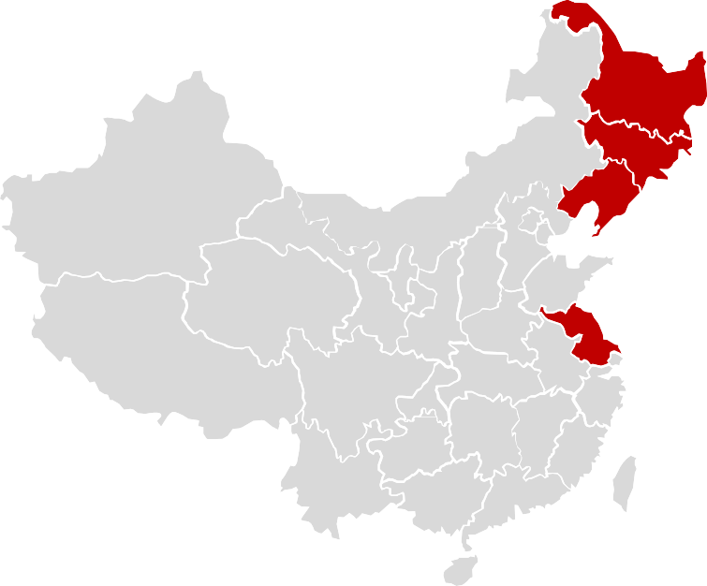


第一节 国民党在全国的统治和中间党派的政治主张
一、国民党全国政权的建立及其独裁统治
（一）国民党在全国统治的建立
1、宁汉合流★
1927年8月，武汉国民政府宣布迁都南京，1928年2月，南京国民政府改组，武汉国民政府不复存在。
2、东北易帜★
1928年底，张学良从东北发出通告，宣布“遵守三民主义，服从国民政府，改易旗帜”
东北易帜标志着国民党在全国范围内建立了一党专政的军事独裁统治。

Slide 32
第一节 国民党在全国的统治和中间党派的政治主张
（二）国民党统治下的中国政治和经济
国民党：代表地主阶级、买办性的大资产阶级利益的一党专政和军事独裁统治。★
蒋介石反动政权的经济基础是国家垄断资本★
国民党官僚资本的垄断活动，首先和主要的是在金融业方面开始的。 ★
其他民主党派
邓演达领导的中国国民党临时行动委员会（又称第三党），成立于1930 年 8 月★
梁漱溟为首的乡村建设派，黄炎培为首的中华职业教育社。

Slide 33
第一节 国民党在全国的统治和中间党派的政治主张
5、中国民族资本主义经济的特点 ★★
（1）资本：民族资本主义经济在国民经济中所占比重很小。
（2）工业：工业资本所占的比重小，商业资本和金融资本所占的比重大。
（3）轻重：主要是以轻工业为主，缺乏重工业的基础，不能构成一个完整 的工业体系和国民经济体系，不得不依赖外国垄断资本和本国官僚资本。
（4）规模：企业规模狭小，经营分散，技术设备落后，劳动生产率低。
（5）联系：民族资本主义经济和封建势力也有千丝万缕的联系。

Slide 34
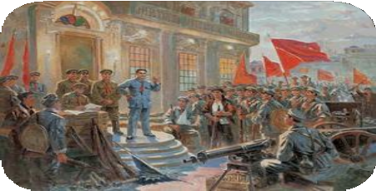
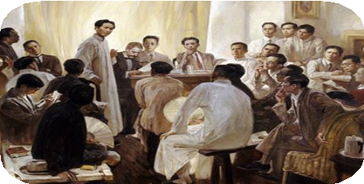
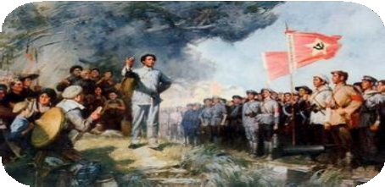
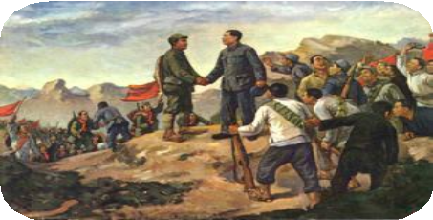
第二节 中国共产党的革命新道路的艰苦探索
一、共产党独立领导革命的开始★★
1 | 2 | 3 | 4
第一步 | 第二步 | 第三步 | 第四步
南昌起义 | 八七会议 | 三湾改编 | 井冈山根据地
第一枪 | 枪杆子出政权 | 新型人民军队 | 工农武装割据

Slide 35
第二节 中国共产党的革命新道路的艰苦探索
NO.1 南昌起义 ★★
1927年8月1日，周恩来、贺龙、叶挺、朱德、刘伯承等人，率领北伐军2万多人在 南昌起义。
南 昌 起 义 的 历 史 意 义 ★★
1、它打响了武装反抗国民党反动统治的第一枪，体现了中国共产党人为实行中国人民的根本利益和中华民族的解放事业而前赴后继的革命精神。
2、它成为共产党独立领导革命战争、创建人民军队和武装夺取政权的伟大开端。
3、它揭开了土地革命战争的序幕。

Slide 36
第二节 中国共产党的革命新道路的艰苦探索
NO.2 八七会议 ★
1927年8月7日，中共中央在 汉口秘密召开紧急会议。 ★
内容：
（1）彻底清算了大革命后期陈独秀的右倾机会主义错误，确定了土地革命和武装斗争的方针，
并选出了以瞿秋白为首的中央临时政治局。
（2）毛泽东在发言中着重阐述了农民问题和武装斗争对于中国革命的极端重要性。 特别提出“ 须知政权是由枪杆子中取得的。”
功绩：
（1）在危难时刻给中国共产党指明了出路，为挽救中国共产党和中国革命作出了巨大贡献。
（2）八七会议是由大革命失败到土地革命战争兴起的一个历史转折点。

Slide 37
第二节 中国共产党的革命新道路的艰苦探索
NO.3 秋收起义 ★
八七会议后，1927年9月9日，毛泽东领导湘赣边界秋收起义。以攻打长沙为目标。 特点：第一，公开打出了“工农革命军”的旗帜（镰刀斧头旗帜首次使用）；
第二，有数量众多的工农武装参加。
NO.4 三湾改编★★
毛泽东在三湾村对起义部队进行改编：
（1）将原有的一个师缩编为一个团；
（2）在部队中建立共产党各级组织，将党的支部建在连上；
（3）成立各级士兵委员会，部队内部实行民主管理
意义：三湾改编成为建设共产党领导的新型人民军队的重要开端。

Slide 38
第二节 中国共产党的革命新道路的艰苦探索
NO.5 井冈山革命根据地 ★★
1927年10月7日，毛泽东在江西宁冈县茅坪开始创建井冈山农村革命根据地的斗争。
意义：
1、一把火：点燃了“工农武装割据”的星星之火，为共产党领导的其他各地的起义武装树立了榜样；
2、一条路：从实践上开辟一条在敌我力量十分悬殊的情况下，深入农村保存发展革命力量的正确道路；
这条道路代表了1927年革命失败后中国革命的发展方向。

Slide 39

第二节 中国共产党的革命新道路的艰苦探索
二、毛泽东对于革命新道路的探索★★
书名 | 时间 | 内容 | 意义
《中国的红色政权 为什么能够存在？》 | 1928年10月 1928年11月 | 根本原因：被几个帝国主义国家间接统治且政治经济 发展极端不平衡的半殖民地半封建的大国。 客观条件：国民革命的影响；全国革命形势继续发展。 主观条件：相当力量的正式红军的存在；共产党坚强 有力和各项政策的正确贯彻执行 | 第一次明确提出了工农武装割据”的 思想：土地革命、武装斗争、根据地建设。
《井冈山的斗争》
《星星之火， 可以燎原》 | 1930年1月 | 提出了以乡村为中心的思想，初步形成了农村包围城市、武装夺取政权的理论
《反对本本主义》 | 1930年5月 | 阐明了坚持辩证唯物主义的思想路线。

Slide 40
第二节 中国共产党的革命新道路的艰苦探索
三、土地革命★★
井冈山土地法：1928年12月，是中国共产党历史上第一个土地法。以立法的形式首次 肯定了广大农民获得土地的权利。
兴国土地法：1929年4月，第二个土地法，将“ 没收一切土地” 改为“没收一切公共土地及地主阶级的土地”。这是一个原则性的改正，保护了中农的利益。

Slide 41
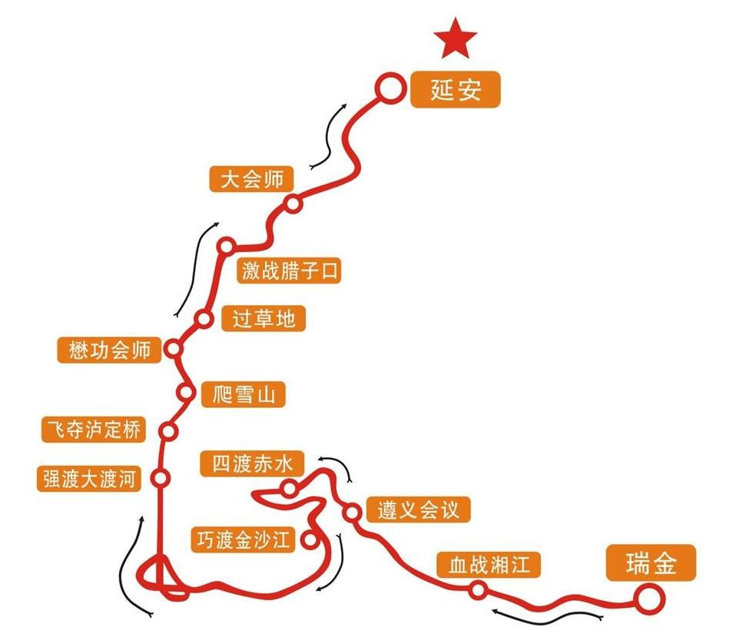
第三节 中国革命在探索中曲折前进
一、土地革命战争的发展及其挫折
1、发展：中华苏维埃第一次全国代表大会，毛泽东当选为中央执行委员会主席， 实行各级工农兵代表大会制度。
2、曲折：20世纪30年代党内发生的三次 “左”倾错误 ★
1927年至1928年以瞿秋白为代表的“左”倾 盲动错误
1930年以李立三为代表的“左”倾冒险主义
1931年至1935年以王明为代表的“左”倾教条主义

Slide 42
第三节 中国革命在探索中曲折前进
二、遵义会议的胜利召开 ★★
1935年1月15日至17日，中共在遵义召开扩大会议。
会议解决了当时具有决定意义的军事和组织问题。
张闻天对党负总的责任
成立由毛泽东、周恩来、王稼祥组成的新的三人团， 全权负责红军的军事行动。

Slide 43
第三节 中国革命在探索中曲折前进
三、遵义会议的历史意义★★
1、三挽一转：
挽救了中国共产党
挽救了中国工农红军
挽救了中国革命
确立以毛泽东为代表新的中央的领导，成为中国共产党历史上一个生死攸关的转折点。
2、标志着中国共产党在政治上走向成熟。
3、证明中国共产党是具有自我净化和自我发展的能力的，通过总结成功的经验和失误的教训，不 断地把党及党所领导的革命事业不断推向前进。

Slide 44
第三节 中国革命在探索中曲折前进
四、红军三大主力部队胜利完成长征
（一）长征的胜利结束
1935年6月，中央红军在四川懋功同张国焘、徐向前领导的红四方面军会师。
1935年10月，中央红军到达 陕北吴起镇，同十五军团会合。
1936年10月，红二、四方面军先后同红一方面军在甘肃会宁、静宁将台堡会师，胜利结束长征。
（二）长征的的胜利及其伟大意义★★
转：长征粉碎了国民党“围剿”红军、消灭革命力量的企图，是中国革命转危为安的关键
西北：通过长征，把中国革命的大本营放在了西北，为迎接中国人民抗日救亡的新高潮准备条件
锤：长征保存并锤炼了中国革命的骨干力量
精：长征铸就了伟大的长征精神。
火：长征播撒了革命的火种
转西北，锤精火

Slide 45
中国共产党独立领导革命战争和创建人民军队的开端是（ ）
A:南昌起义
B:秋收起义
C:平江起义
D:百色起义

Slide 46
中国共产党独立领导革命战争和创建人民军队的开端是（ ）
A:南昌起义
B:秋收起义
C:平江起义
D:百色起义

Slide 47
1927年，中共八七会议确定的总方针是（ ）
A:推翻北洋军阀黑暗统治
B:开辟农村革命根据地
C:开展土地革命和武装斗争
D:建立工农民主统一战线

Slide 48
1927年，中共八七会议确定的总方针是（ ）
A:推翻北洋军阀黑暗统治
B:开辟农村革命根据地
C:开展土地革命和武装斗争
D:建立工农民主统一战线

Slide 49
国民党在全国的统治建立后，官僚资本的垄断活动首先和主要是从（ ）
A:重工业方面开始的
B:商业方面开始的
C:轻工业方面开始的
D:金融业方面开始的

Slide 50
国民党在全国的统治建立后，官僚资本的垄断活动首先和主要是从（ ）
A:重工业方面开始的
B:商业方面开始的
C:轻工业方面开始的
D:金融业方面开始的

Slide 51
1930年成立的中国国民党临时行动委员会（又称第三党），其主要领导人是（ ）
A:梁漱溟
B:黄炎培
C:张君劢
D:邓演达

Slide 52
1930年成立的中国国民党临时行动委员会（又称第三党），其主要领导人是（ ）
A:梁漱溟
B:黄炎培
C:张君劢
D:邓演达

Slide 53
1928年12月，毛泽东主持制定的中国共产党历史上第一个土地法是（ ）
A:《井冈山土地法》
B:《兴国土地法》
C:《关于清算、减租及土地问题的指示》
D:《中国土地法大纲》

Slide 54
1928年12月，毛泽东主持制定的中国共产党历史上第一个土地法是（ ）
A:《井冈山土地法》
B:《兴国土地法》
C:《关于清算、减租及土地问题的指示》
D:《中国土地法大纲》

Slide 55
1931年11月，当选为中华苏维埃共和国临时中央政府主席的是（ ）
A:毛泽东
B:周恩来
C:项英
D:王稼祥

Slide 56
1931年11月，当选为中华苏维埃共和国临时中央政府主席的是（ ）
A:毛泽东
B:周恩来
C:项英
D:王稼祥

Slide 57
1928年12月，在东北宣布“改易旗帜”、归顺南京国民政府的是
A:张作霖
B:冯国璋
C:冯玉祥
D:张学良

Slide 58
1928年12月，在东北宣布“改易旗帜”、归顺南京国民政府的是
A:张作霖
B:冯国璋
C:冯玉祥
D:张学良

Slide 59
1936年10月，中国工农红军第一、二、四方面军的胜利会师地是（ ）
A:陕北保安
B:陕北洛川
C:陕北瓦窑堡
D:甘肃会宁、静宁

Slide 60
1936年10月，中国工农红军第一、二、四方面军的胜利会师地是（ ）
A:陕北保安
B:陕北洛川
C:陕北瓦窑堡
D:甘肃会宁、静宁

Slide 61
1927年毛泽东在中共八七会议上提出的著名论断是（ ）
A:“须知政权是由枪杆子中取得的”
B:“没有调查就没有发言权”
C:“兵民是胜利之本”
D:“一切反动派都是纸老虎”

Slide 62
1927年毛泽东在中共八七会议上提出的著名论断是（ ）
A:“须知政权是由枪杆子中取得的”
B:“没有调查就没有发言权”
C:“兵民是胜利之本”
D:“一切反动派都是纸老虎”

Slide 63
大革命失败后，由毛泽东领导的公开打出“工农革命军”旗帜的武装起义是（ ）
A:南昌起义
B:秋收起义
C:广州起义
D:海陆丰起义

Slide 64
大革命失败后，由毛泽东领导的公开打出“工农革命军”旗帜的武装起义是（ ）
A:南昌起义
B:秋收起义
C:广州起义
D:海陆丰起义

Slide 65
1935年1月，在长征途中召开的中共中央政治局扩大会议是（ ）
A:古田会议
B:遵义会议
C:瓦窑堡会议
D:洛川会议”

Slide 66
1935年1月，在长征途中召开的中共中央政治局扩大会议是（ ）
A:古田会议
B:遵义会议
C:瓦窑堡会议
D:洛川会议”

Slide 67
1930年1月，毛泽东进一步阐述农村包围城市、武装夺取政权理论的文章是（ ）
A:《中国的红色政权为什么能够存在？》
B:《星星之火，可以燎原》
C:《井冈山的斗争》
D:《中国革命战争的战略问题》

Slide 68
1930年1月，毛泽东进一步阐述农村包围城市、武装夺取政权理论的文章是（ ）
A:《中国的红色政权为什么能够存在？》
B:《星星之火，可以燎原》
C:《井冈山的斗争》
D:《中国革命战争的战略问题》

Slide 69
1930年5月，毛泽东撰写的关于坚持辩证唯物主义思想路线的著作是（ ）
A:《中国的红色政权为什么能够存在？》
B:《星星之火，可以燎原》
C:《井冈山的斗争》
D:《反对本本主义》

Slide 70
1930年5月，毛泽东撰写的关于坚持辩证唯物主义思想路线的著作是（ ）
A:《中国的红色政权为什么能够存在？》
B:《星星之火，可以燎原》
C:《井冈山的斗争》
D:《反对本本主义》

Slide 71
中华民族的抗日战争
第六章
第一节 日本发动灭亡中国的侵略战争 第四节 中国共产党成为抗日战争的中流砥柱
第二节 从局部到抗战到全国性抗战 第五节 抗日战争的胜利及其意义
第三节 国民党的正面战场与大后方的抗日民主运动

Slide 72
第一节&第二节 日本对中国的侵略以及中国的反抗
大陆政策：日本称霸全球野心的开始
1868
九一八事变：日本开始侵华的标志 ★
1931.9.18
杨靖宇：东北抗日联军第一路军总指挥★
1933.5
冯玉祥：察哈尔抗日同盟军 （吉鸿昌）★
1933.11
蔡廷锴、蒋光鼐、李济深：福建事变★
1935
华北事变：华北政权“特殊化”、“防共自治”★
1935.12.9
一二·九运动：抗日救亡新高潮的到来 ★
1936.12.12
张学良、杨虎城发动西安事变：国内和平基本实现★
卢沟桥事变：日本全面侵华的标志 ★
1937.7.7

Slide 73
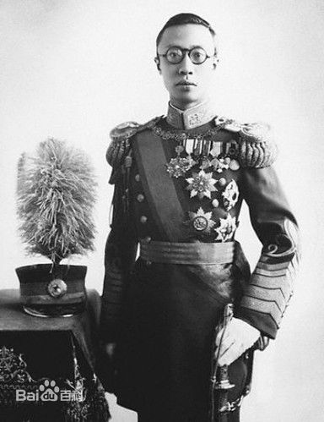
第一节&第二节 日本对中国的侵略以及中国的反抗
二、残暴的殖民统治和中华民族的深重灾难
（一）残暴的殖民统治
1、台湾：1895年《马关条约》后，日本统治台湾长达50年。
2、伪满洲国：1932年建立伪“满洲国” ，溥仪就职。★
3、汪伪政府：1938年12月汪精卫叛国投敌，在日本操控下南京成立了伪“中华民国国民政府”。
（二）日本侵略者给中国带来的深重灾难★
1、大屠杀：1937年12月南京大屠杀；“三光政策”；731部队的活体实验；“慰安妇”
2、资源和财富的掠夺：东北“南满铁路株式会社”“南满重工业股份公司”；
关内“华北开发股份公司”“华中振兴股份公司”
3.强制推行奴化教育。

Slide 74
第三节 国民党的正面战场与大后方的抗日民主运动
日本 | 国民党
速战速决 | 持久消耗 片面抗战
日本 | 国民党★
诱降为主 军事打击为辅 | 片面抗战 到消极抗战
战略防御阶段 | 战略相持阶段 | 战略反攻阶段
1937.7.7
七七事变
1938.10
武汉失守
1941.12
国民政府正式对日宣战
1944
1945
日本投降
李宗仁：台儿庄大捷★
平型关大捷，第一次重大胜利 ★
北平南苑：佟麟阁、赵登禹阵亡★
谢晋元：八百壮士 ★
百团大战：共产党发动大规模战役★
张自忠在枣宜会战中殉国★
戴安澜师长在缅北殉国★

Slide 75
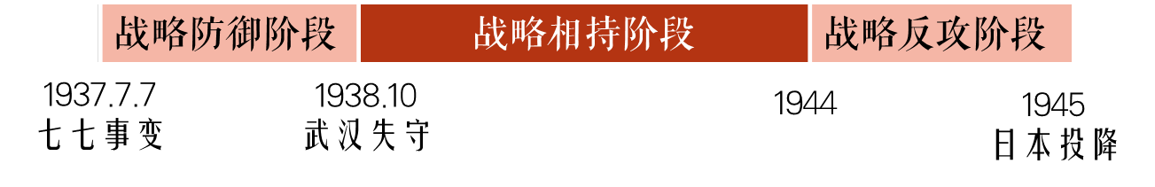
第四节 中国共产党成为抗日战争的中流砥柱
一、阐述持久抗战的理论
毛泽东《论持久战》★★
背景：全面抗战爆发后，国内“亡国论”和“速胜论”
内容：系统阐述抗日战争的特点、前途和发展规律，阐明了持久抗战的总方针。
毛泽东科学预测了抗日战争的发展进程：抗战将经过战略防御、战略相持、战略反攻三个阶段。
战略相持阶段是中国抗日战争取得最后胜利的最关键的阶段，主要作战方式是游击战★

Slide 76
第四节 中国共产党成为抗日战争的中流砥柱
毛泽东如何论述抗日战争是持久战？★★
1、在《论持久战》中毛泽东指出中日战争是半殖民地半封建的中国和帝国主义的日本之间在
20世纪30年代进行的一个决死的战争。
2、中日双方互相矛盾四个特点：敌强我弱，敌小我大，敌退步我进步，敌寡助我多助。
（1）一方面，日本是强国，中国是弱国，强国弱国的对比，决定了抗日战争只能是持久战。
（2）另一方面，日本是小国，发动的是退步的、野蛮的侵略战争，在国际上失道寡助；而 中国是大国，进行的是进步的、正义的反侵略战争，在国际上得道多助。
3、中国已经有了代表中华民族和中国人民根本利益的、政治上成熟的共产党及其领导的人民
军队和抗日根据地。因此，最后胜利又将是属于中国的

Slide 77

第四节 中国共产党成为抗日战争的中流砥柱
二、全面抗战的路线和持久战的方针
（一）制定全面抗战路线
洛川会议：《抗日救国十大纲领》★
1935年12月瓦窑堡会议：提出在重建抗日民族统一战线的新政策。★
（二）巩固和发展抗日民族统一战线★★
抗日民族统一战线的策略总方针：发展进步势力（中心环节）， 争取中间势力，孤立顽固势力。
进步势力：工人、农民和城市小资产阶级。
中间势力：民族资产阶级、开明绅士和地方实力派。
顽固势力：以蒋介石集团为代表的抗日国民党亲英美派★，坚持联合又斗争，斗争中有理 （自
卫）、有利 （胜利）、有节（ 休战）

Slide 78
第四节 中国共产党成为抗日战争的中流砥柱
二、全面抗战的路线和持久战的方针
（三） 八路军：1937年8月，中国工农红军改编为国民革命军第八路军，朱德出任总指挥
（四） 新四军：军长叶挺
1.华中抗日根据地：新四军挺进长江南北，开赴苏南、皖南 ★
2.皖南事变： “千古奇冤，江南一叶，同室操戈，相煎何急！”
周恩来一向以个人感情上的强大自制力闻名，可是在林彪坠机后不久，当他向副总理纪登奎说明国家面临的困难局面时，不禁潸然泪下，必须停顿片刻以控制个人的感情。他一边说一边哽咽。据说周恩来一生只哭过三次，一次是因为他迟迟才听到父亲去世的消息，一次是因为叶挺的牺牲，他们在20年代就是革命战友，还有一次就是林彪之死。
------节选自：傅高义《邓小平时代》

Slide 79
第四节 中国共产党成为抗日战争的中流砥柱
（五）坚持统一战线中的独立自主原则★★
原则：在坚持统一战线的前提下，保持共产党在思想上、政治上、组织上的独立性。 方针：在统一战线中坚持独立自主，既统一，又独立。
目的：动员千百万群众进入抗日民族统一战线，保持和发展共产党领导的革命力量已经取得的阵地
实质：坚持共产党在统一战线中的领导权。
（六）民主党派与文化
共产党帮助民主进步人士在重庆创办了中国民主政团同盟
《新华日报》及时向大后方人民宣传党的主张，鼓舞群众抗战热情
文艺界提出为文艺创作的三大目标：抗战、团结、民主
抗战开始后，北大、清华、南开迁往昆明，组建国立西南联合大学

Slide 80
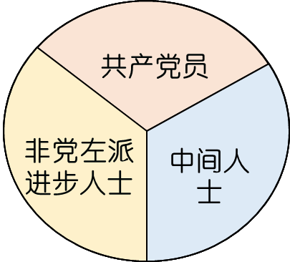
第四节 中国共产党成为抗日战争的中流砥柱
三、抗日民主根据地的建设
1. 加强政权建设，是抗日根据地建设的 首要的、根本的任务。 ★
2. 采取民主集中制，在政权机关工作人员名额上实行“ 三三制政权” ★，
3. 1941年实行精兵简政”的政策（李鼎铭） ★
4. 1940-1943，抗日根据地出现了严重的经济困难，开展 大生产运动。 ★
5. 延安自然科学院：中国共产党历史上第一个开展自然科学教学与研究的专门机构★
6. 对地主：停止没收地主土地的政策，普遍实行减租减息政策

Slide 81
第四节 中国共产党成为抗日战争的中流砥柱
四、延安整风运动和毛泽东思想指导地位的确立
1、六届六中全会，毛泽东在《<共产党人>发刊词》明确地提出了“马克思主义的中国化”这个命题。 ★
2. 《<共产党人>发刊词》、 《中国革命和中国共产党》、《新民主主义论》系统阐述新民主主义理论。
3、统一战线，武装斗争，党的建设，是战胜敌人的三个法宝。 ★
4、整风运动：反对主观主义以整顿学风（最主要）、反对宗派主义以整顿党风、反对党八股 以整顿文风。
5、党的七大：将毛泽东思想规定为党的一切工作的指针。 ★
新民主主义理论是以毛泽东为主要代表的中国共产党人把马克思主义基本原理同中
国革命的具体实际相结合的理论成果，标志毛泽东思想得到多方面成熟。★

Slide 82
第五节 抗日战争的胜利及其意义
一、抗日战争的胜利
1. 毛泽东在1945年8月发表了《对日寇的最后一战》的声明
2. 9月3日为中国人民抗战胜利纪念日。台湾回归代表抗战完全胜利的重要标志。★
1945
1945.5
7.26
8.6
8.8
8.9
8.15
9.2
10.25
正 | 场 德 | 告 中 | 美 | 苏 | 寇 毛 | 无 日 | 日 | 降 日
面 | 胜 国 | 》 美 | 国 | 联 | 的 泽 | 条 本 | 本 | 书 本
局 | 利 投 | 督 英 | 投 | 对 | 最 东 | 件 天 | 签 | 在
部 | 降 | 促 《 | 放 | 日 | 后 发 | 投 皇 | 署 | 台
进 | ， | 日 波 | 原 | 宣 | 一 表 | 降 宣 | 投 | 湾
攻 | 欧 | 本 茨 | 子 | 战 | 战 《 | 布 | 降 | 签
 | 洲 | 投 坦 | 弹 |  | 》 对 |  | 书 | 署
 | 战 | 降 公 |  |  | 日 |  |  | 受

Slide 83
第五节 抗日战争的胜利及其意义
二、抗日战争胜利的意义及原因
重大意义（立碎觉）★★
中国人民抗日战争是近代以来中华民族反抗外敌入侵第一次取得完全胜利的民族解放战争。
1、彻底 粉碎了日本军国主义殖民奴役中国的图谋，捍卫了中国的国家主权和领土完整，洗刷了民族耻辱。
2、重新确立了中国在世界上的大国地位，赢得了世界爱好和平人民的尊敬。1942.1《联合国家宣言》
3、促进了中华民族的觉醒，开辟了中华民族伟大复兴的光明前景。并为共产党取得最后胜利奠定基础。

Slide 84
第五节 抗日战争的胜利及其意义
二、抗日战争胜利的意义及原因
主要原因（全世界爱党）★★
1、以爱国主义为核心的伟大民族精神是中国人民抗日战争胜利的决定因素；
2、中国共产党的中流砥柱作用是中国人民抗日战争胜利的关键；
3、全民族抗战是中国人民抗日战争胜利的重要法宝。
4、世界所有爱好和平和正义的国家的支持，是中国人民抗日战争胜利的国际条件。
总之，中国是全世界参加反法西斯战争的五大国之一，是在亚洲大陆抗击日本侵略者的主要国家

Slide 85
第五节 抗日战争的胜利及其意义
三、中国的抗战在世界反法西斯战争中的地位
1.中国成为联合国的创始国和五个常任理事国之一。
2.中国抗战是世界反法西斯战争的主战场，减轻了其他战场的压力。
3.为反法西斯国家提供了大量战略物资和军事情报

Slide 86
1937年，日本帝国主义制造了发动全面侵华战争的（ ）
A:九一八事变
B:一二八事变
C:华北事变
D:卢沟桥事变

Slide 87
1937年，日本帝国主义制造了发动全面侵华战争的（ ）
A:九一八事变
B:一二八事变
C:华北事变
D:卢沟桥事变

Slide 88
1938年5、6月间，毛泽东发表的系统论述抗日战争特点、前途和发展规律的著作是（ ）
A:《论反对日本帝国主义的策略》
B:《抗日救国十大纲领》
C:《论持久战》
D:《对日寇的最后一战》

Slide 89
1938年5、6月间，毛泽东发表的系统论述抗日战争特点、前途和发展规律的著作是（ ）
A:《论反对日本帝国主义的策略》
B:《抗日救国十大纲领》
C:《论持久战》
D:《对日寇的最后一战》

Slide 90
抗日战争全面爆发后，中国军队取得第一次重大胜利的战役是（ ）
A:平型关战役
B:雁门关战役
C:阳明堡战役
D:台儿庄战役

Slide 91
1931年，日本帝国主义制造了侵略中国的（ ）
A:九一八事变
B:一二八事变
C:华北事变
D:卢沟桥事变

Slide 92
1931年，日本帝国主义制造了侵略中国的（ ）
A:九一八事变
B:一二八事变
C:华北事变
D:卢沟桥事变

Slide 93
抗日战争全面爆发后，中国军队取得第一次重大胜利的战役是（ ）
A:平型关战役
B:雁门关战役
C:阳明堡战役
D:台儿庄战役

Slide 94
毛泽东在《论持久战》中指出，中国抗日战争取得胜利最关键的阶段是（ ）
A:战略防御阶段
B:战略相持阶段
C:战略反攻阶段
D:战略决战阶段

Slide 95
毛泽东在《论持久战》中指出，中国抗日战争取得胜利最关键的阶段是（ ）
A:战略防御阶段
B:战略相持阶段
C:战略反攻阶段
D:战略决战阶段

Slide 96
1935年，北平学生举行的抗日救亡运动是（ ）
A:五四运动
B:一二•九运动
C:一二三〇运动
D:一二•一运动

Slide 97
1935年，北平学生举行的抗日救亡运动是（ ）
A:五四运动
B:一二•九运动
C:一二三〇运动
D:一二•一运动

Slide 98
1940年，在枣宜会战中以身殉国的国民党爱国将领是（ ）
A:佟麟阁
B:赵登禹
C:谢晋元
D:张自忠

Slide 99
1940年，在枣宜会战中以身殉国的国民党爱国将领是（ ）
A:佟麟阁
B:赵登禹
C:谢晋元
D:张自忠

Slide 100
1940年，八路军对华北日军发动的大规模进攻战役是（ ）
A:平型关战役
B:雁门关战役
C:阳明堡战役
D:百团大战

Slide 101
1940年，八路军对华北日军发动的大规模进攻战役是（ ）
A:平型关战役
B:雁门关战役
C:阳明堡战役
D:百团大战

Slide 102
从1937年卢沟桥事变到1938年10月广州、武汉失守，中国抗日战争处于（ ）
A:战略防御阶段
B:战略相持阶段
C:战略反攻阶段
D:战略决战阶段

Slide 103
从1937年卢沟桥事变到1938年10月广州、武汉失守，中国抗日战争处于（ ）
A:战略防御阶段
B:战略相持阶段
C:战略反攻阶段
D:战略决战阶段

Slide 104
1937年，出任新四军军长的是（ ）
A:朱德
B:刘伯承
C:叶挺
D:陈毅

Slide 105
1937年，出任新四军军长的是（ ）
A:朱德
B:刘伯承
C:叶挺
D:陈毅

Slide 106
1935年12月，中国共产党召开的确定抗日民族统一战线新政策的会议是（ ）
A:西湖会议
B:八七会议
C:瓦窑堡会议
D:洛川会议

Slide 107
1935年12月，中国共产党召开的确定抗日民族统一战线新政策的会议是（ ）
A:西湖会议
B:八七会议
C:瓦窑堡会议
D:洛川会议

